Slide 1
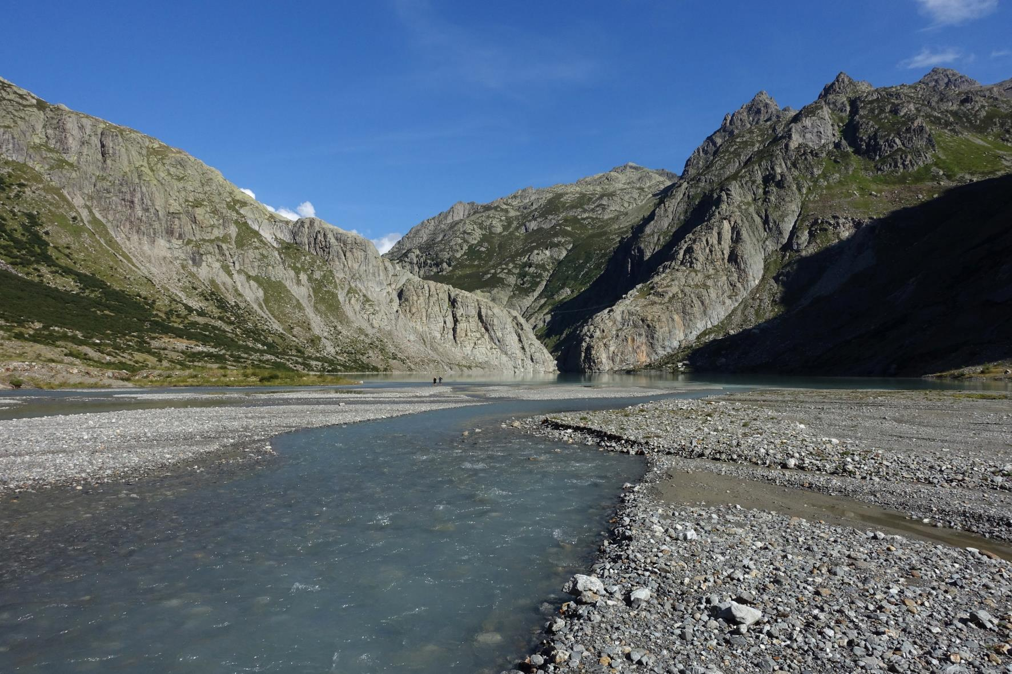
Trift

Slide 2
Trift
Eine fast unberührte Wildnis im Berner Oberland

Slide 3
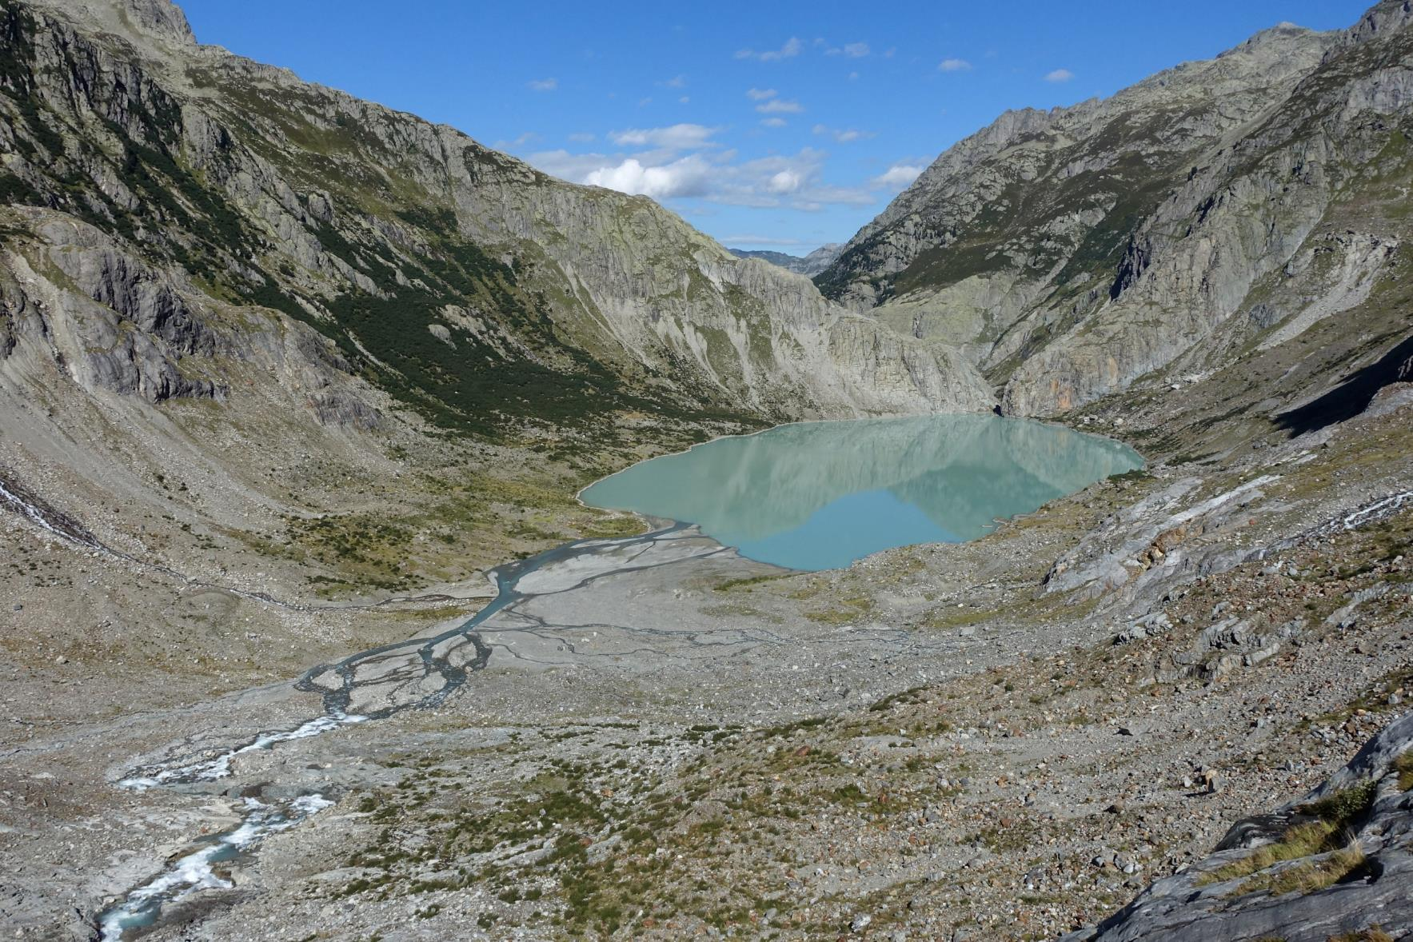

Slide 4
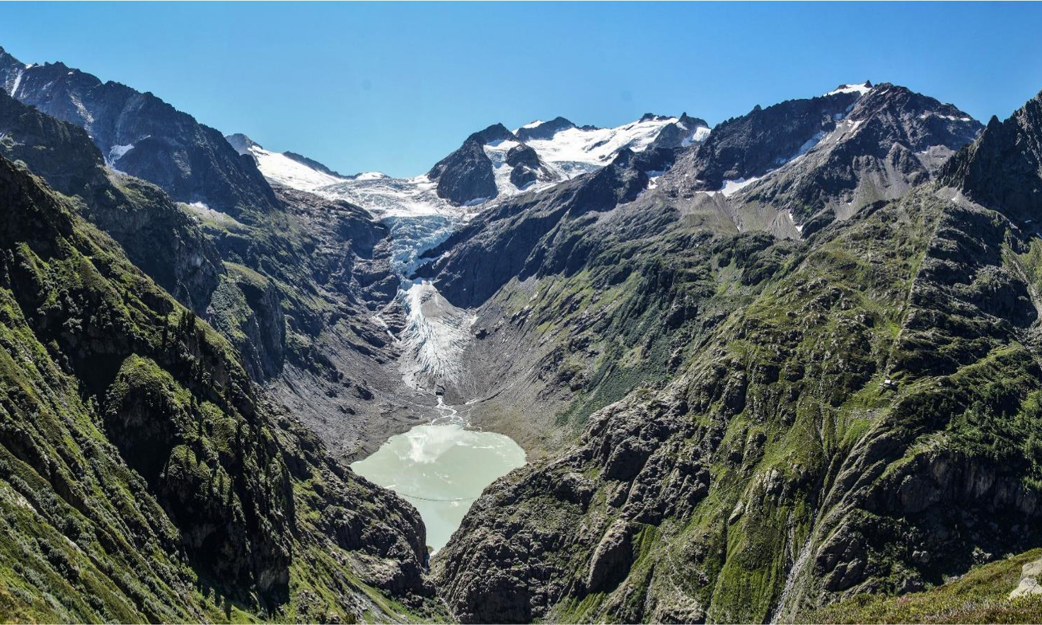

Slide 5
Trift
Eine Wanderung

Slide 6
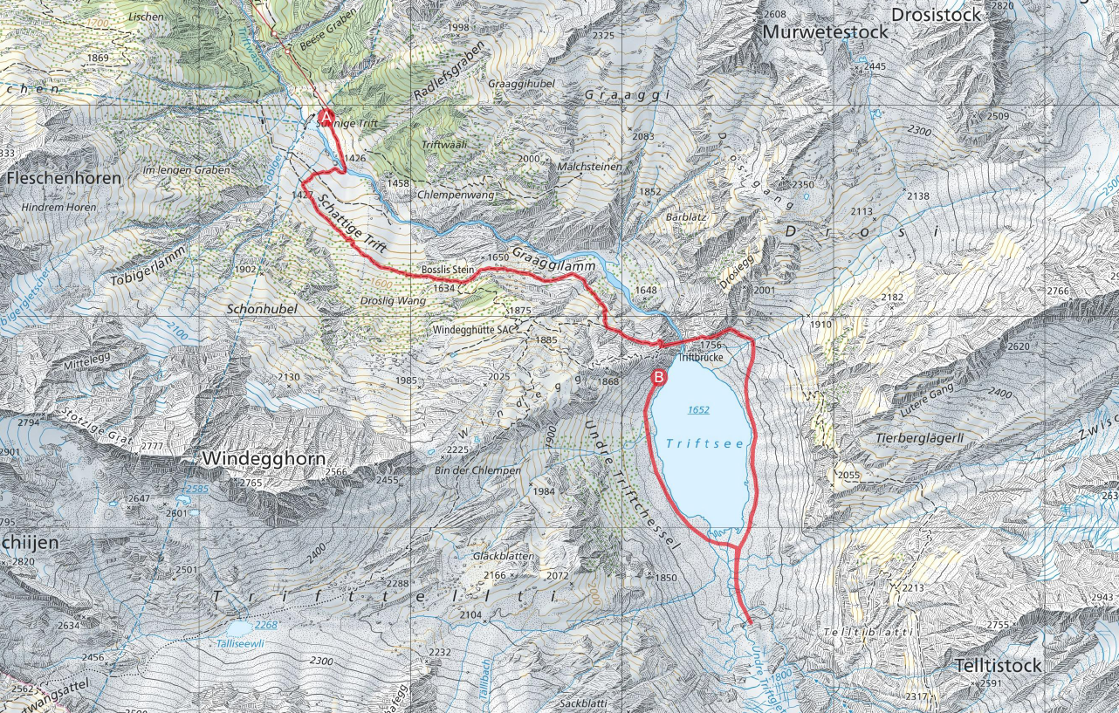
Notes:
Bis nach Triftbrücke guter Wanderweg, nachher wegloses, blockiges, steiles Gelände

Slide 7
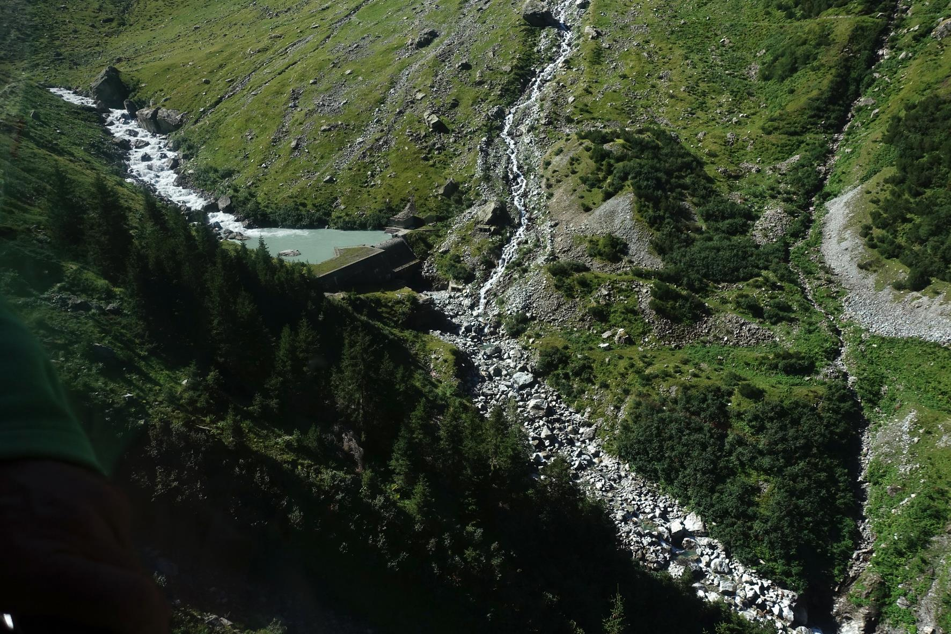
Notes:
Triftwasser vor und nach der Wasserfassung bei der Bergstation Triftbahn (Baujahr 1960). Restwassermenge wird v.a. vom nicht gefassten Seitenbach Tobiger geliefert.

Slide 8
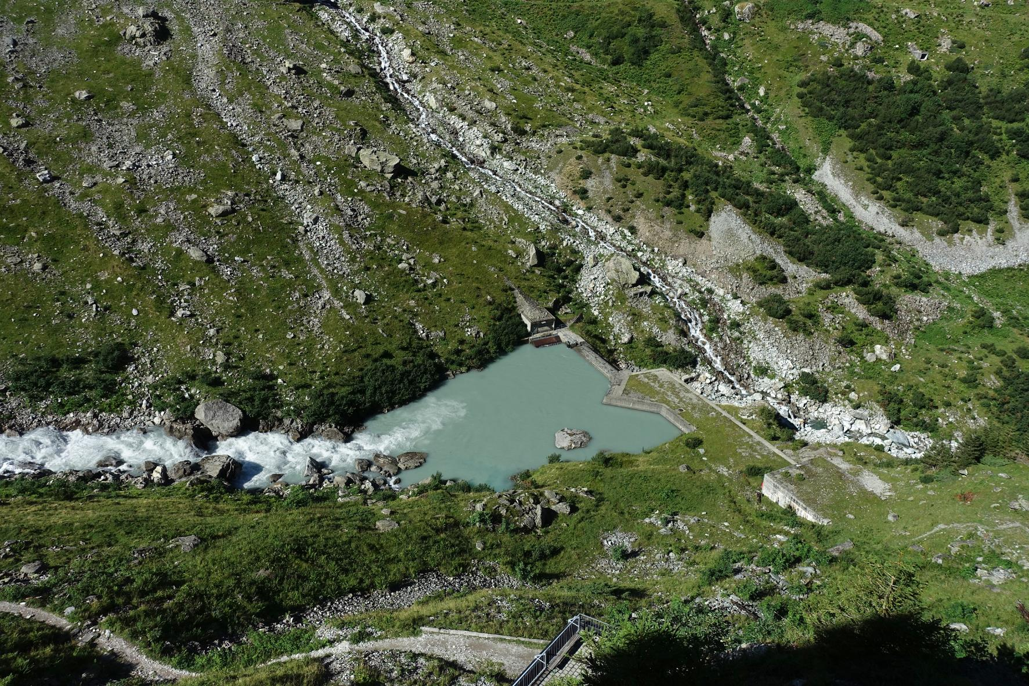
Notes:
Triftwasser vor und nach der Wasserfassung bei der Triftseilbahn

Slide 9
Thema Restwasser
Natürlicher Wasserabfluss Triftwasser (je nach Jahreszeit sehr
variabel), Beispiel Juli: 8720 l/s
Referenz-Mindestrestwassermenge, berechnet nach Q347
gemäss Art.31 Abs.1 GSchG: 115 l/s
Erhöhung gemäss Art. 31 Abs 2 GSchG
(Gewährleistung der ökologischen Funktion): 800 l/s
Erhöhung gemäss Art. 33 GSchG
(Gewässer als Landschaftselement, akustisch und visuell): 1200 – 1500 l/s
Reduktion gemäss Art. 32 (Schutz- und Nutzungsplanung SNP:
Die Mehrnutzung eines Gewässers ist möglich, wenn im gleichen
Gebiet auf andere Gewässernutzungen verzichtet wird und weitere Ersatzmassnahmen realisiert werden)
Effektiv im Konzessionsgesuch enthaltene Restwassermenge: 300 l/s
Notes:
Alle Mengenangaben beziehen sich auf Monat Juli.
Q347: Abflussmenge, welche gemittelt über zehn Jahre, durchschnittlich während 347 Tagen des Jahres erreicht oder überschritten wird.
Die SNP muss vom Bundesrat genehmigt werden. SNP Oberes Gadmental sieht Verzichtsmassnahmen (Wendenwasser, Treichigraben) und Ersatzmassnahmen (Gadmen/Fuhren, Urbachtal) vor und ist vom Bundesrat genehmigt und rechtskräftig.

Slide 10
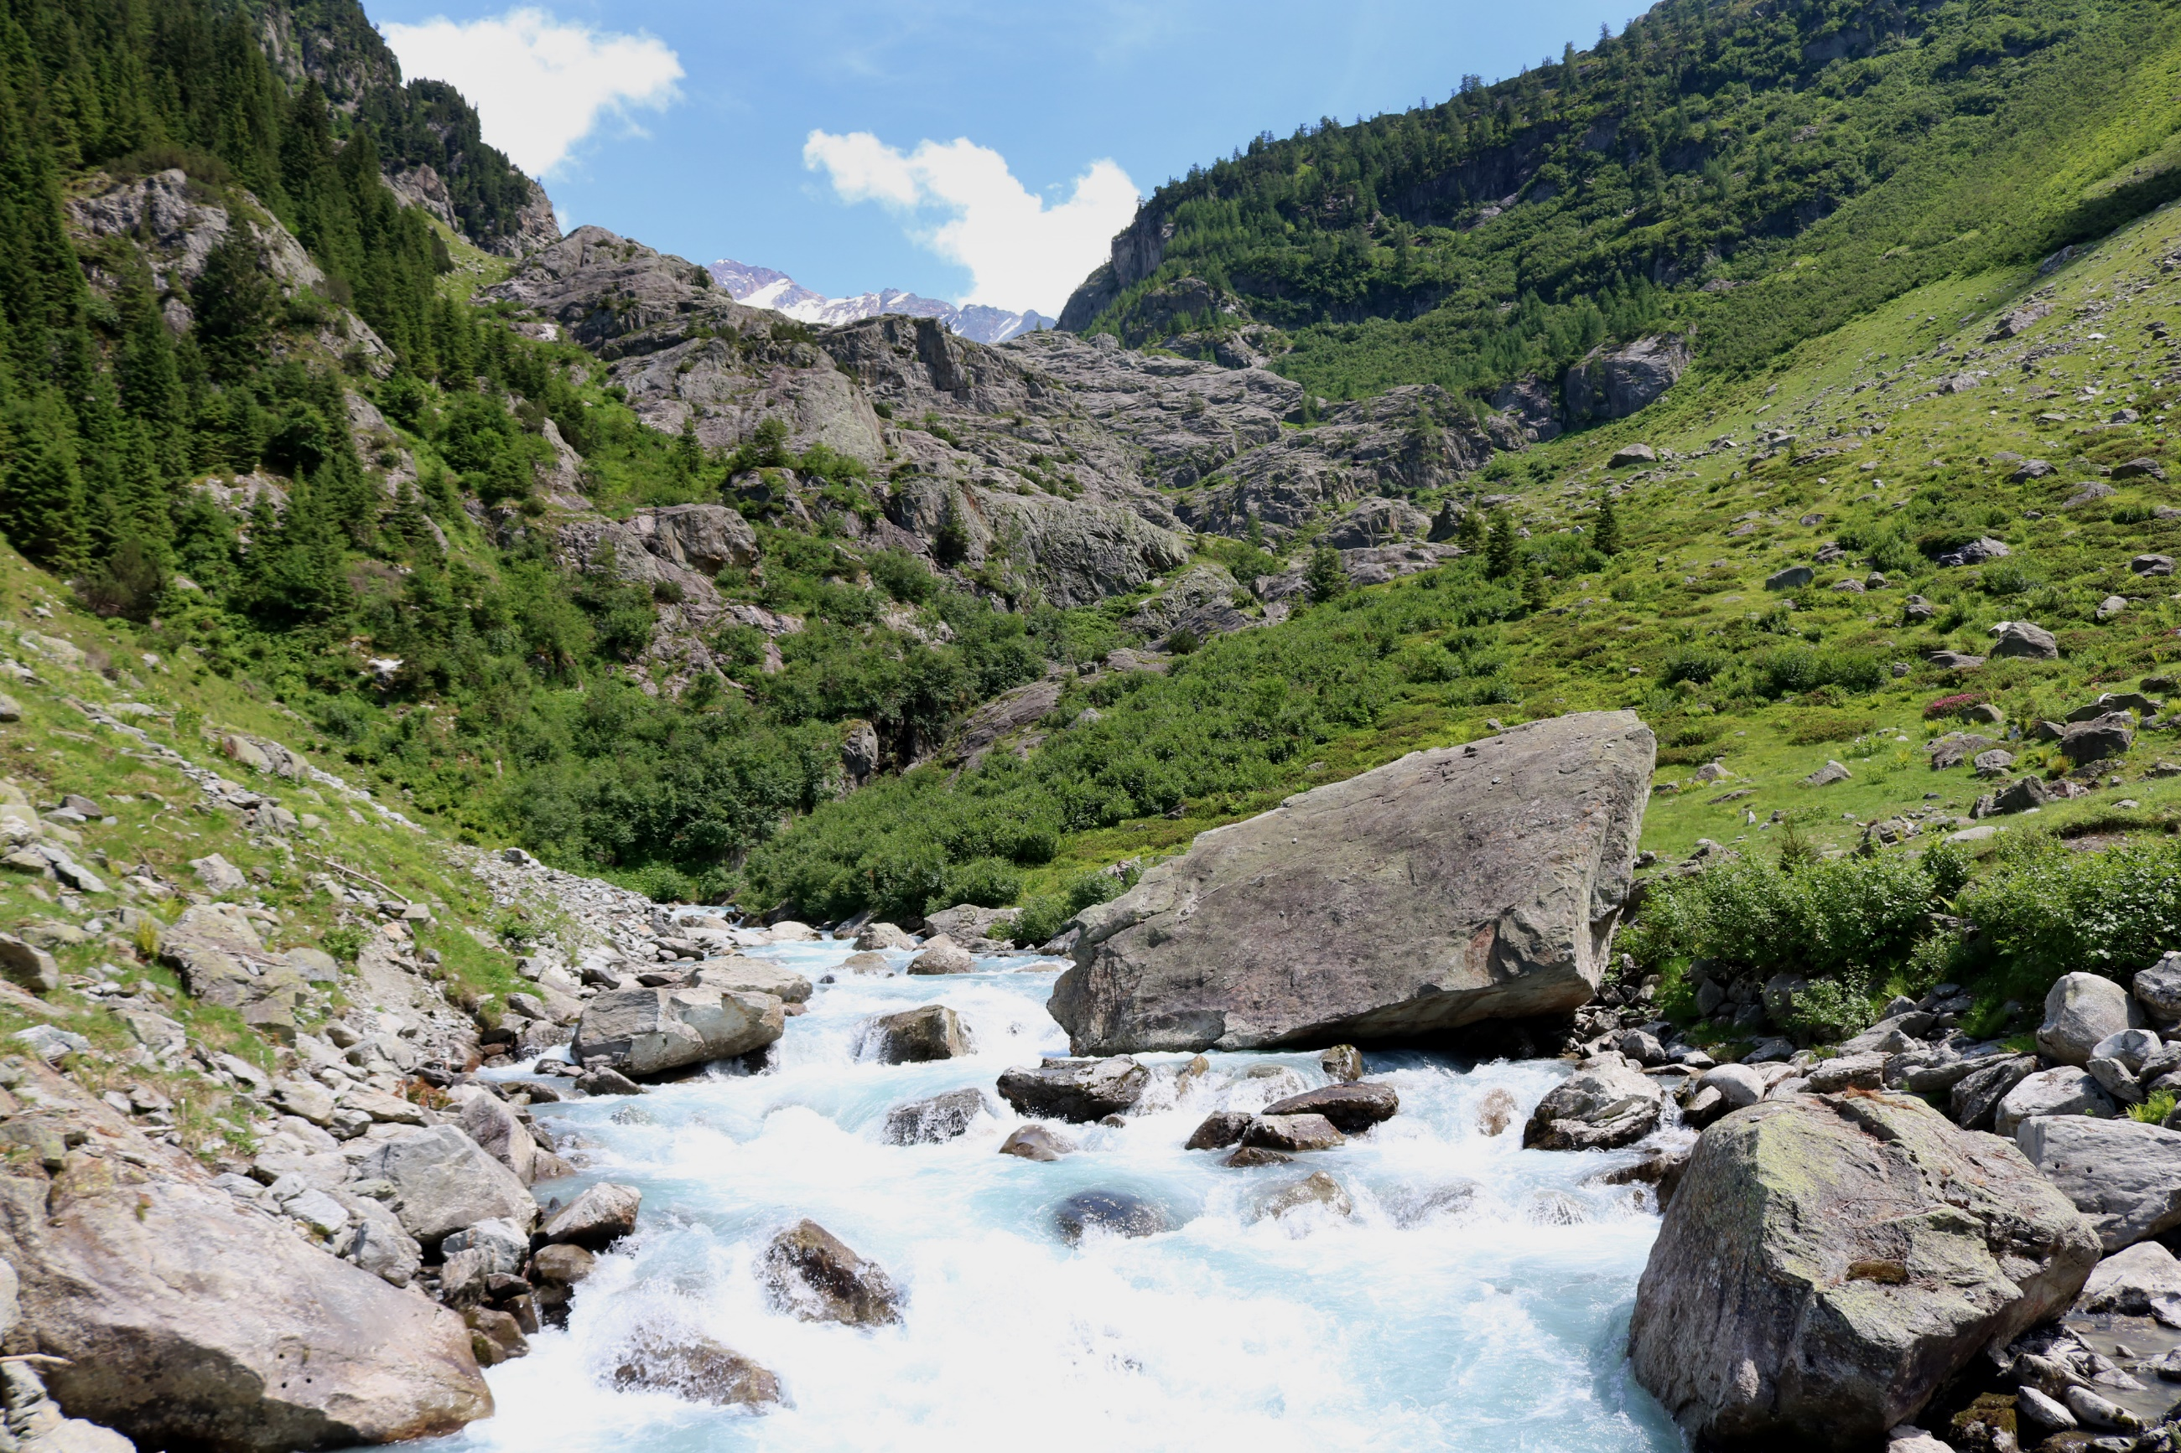
Notes:
Triftwasser oberhalb Fussgängersteg (Juni 2018)

Slide 11
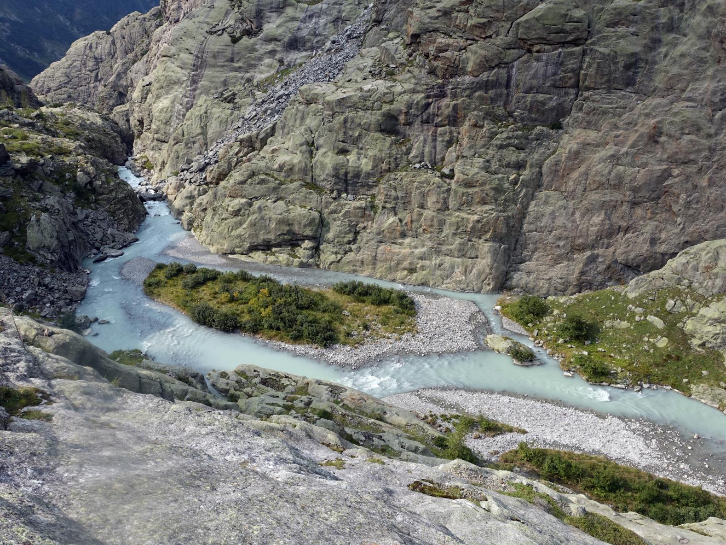
Notes:
Die Graaggilamm ist ein tief eingeschnittener subglazialer Canyon, der während der eiszeitlichen Vergletscherung durch die Erosion unter dem Gletschereis geschaffen wurde.

Slide 12
Die Graaggilamm ist ein tief eingeschnittener subglazialer Canyon, der während der eiszeitlichen Vergletscherung durch die Erosion unter dem Gletschereis geschaffen wurde.
Die wilde Schlucht mit tosendem Bergbach, verschiedenen Abstürzen und Wasserfällen, ist eindrücklicher Teil einer der letzten ungestörten Gletscherbachsukzessionen im Berner Oberland.
Diese wird wegen ihrer Einmaligkeit von Ueli Ochsenbein (Vorstandsmitglied Aqua Viva, ehemaliger Leiter des Gewässerschutzlabors des Kantons Bern) als unbedingt schützenswert beurteilt.
Die Graaggilamm liegt zwar unterhalb der geplanten Staumauer und ist durch den Ausbau nicht direkt betroffen. Baustelle und Betrieb werden aber massive Auswirkungen auf das bisher ungestörte Landschaftsbild haben.

Slide 13
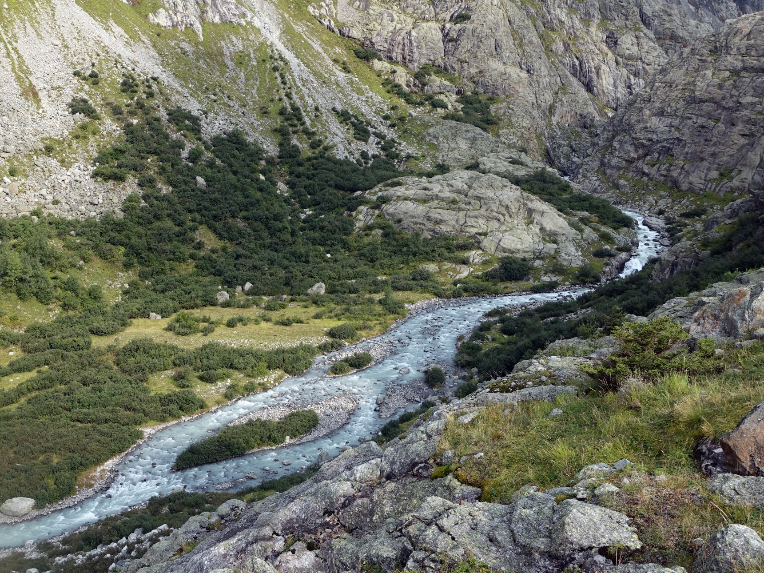
Notes:
Kleine Schwemmebene in der Graaggilamm. Sie liegt zwar unterhalb der geplanten Staumauer und ist durch den Ausbau nicht direkt betroffen. Baustelle und Betrieb werden aber massive Auswirkungen auf das bisher ungestörte Landschaftsbild haben.

Slide 14
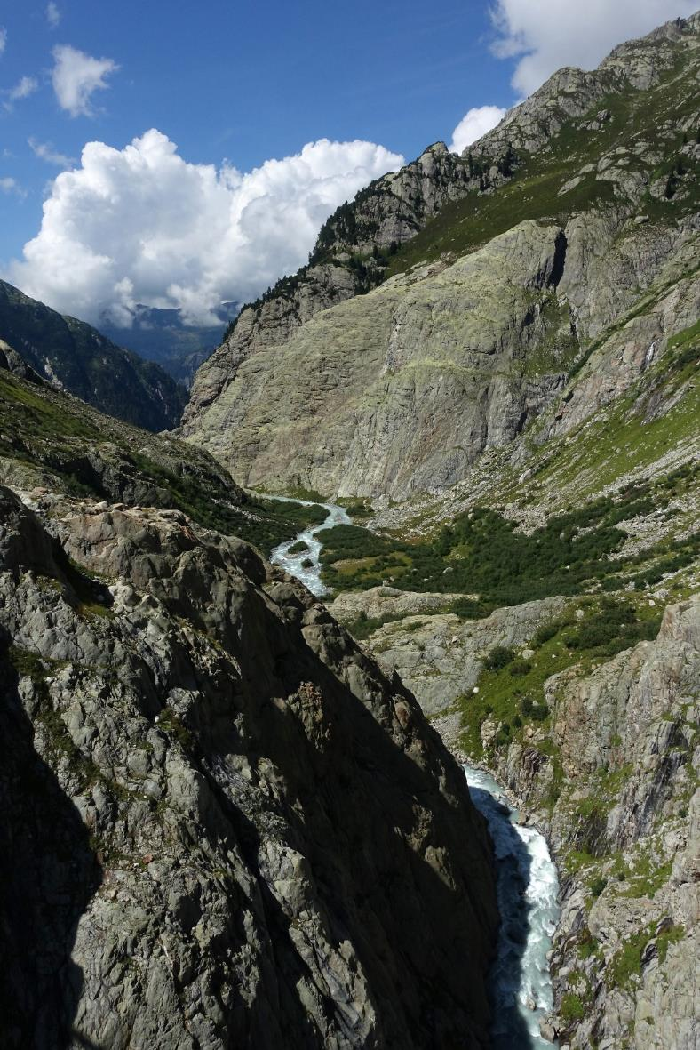
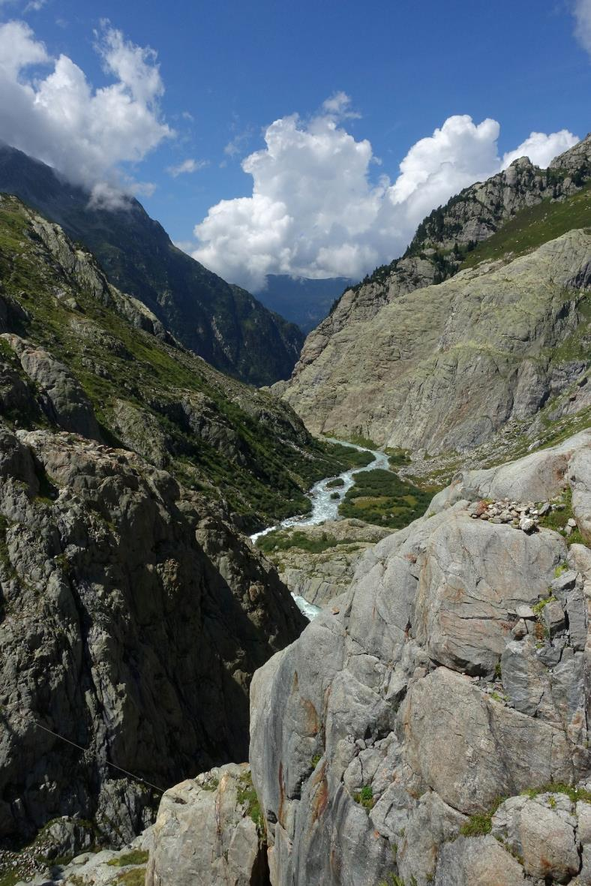

Slide 15
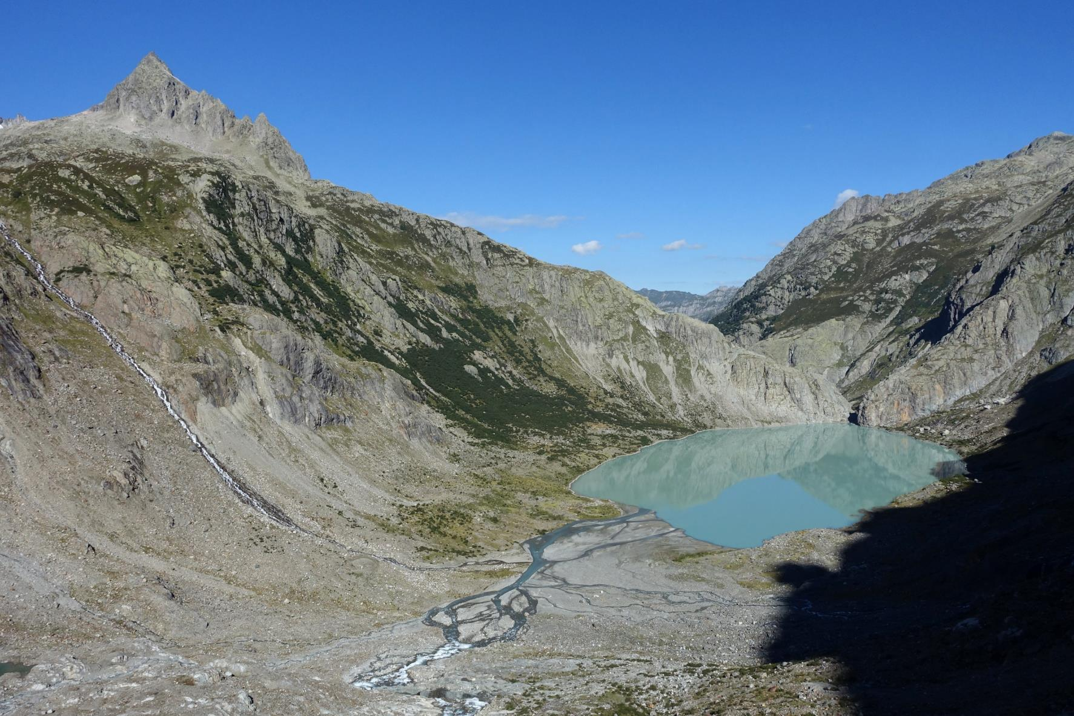
Löschen
(löschen)
Notes:
Überblick mit junger Schwemmeben (seit ca. 2010 entstanden), See (seit ca. 2000 entstanden) und Klamm

Slide 16
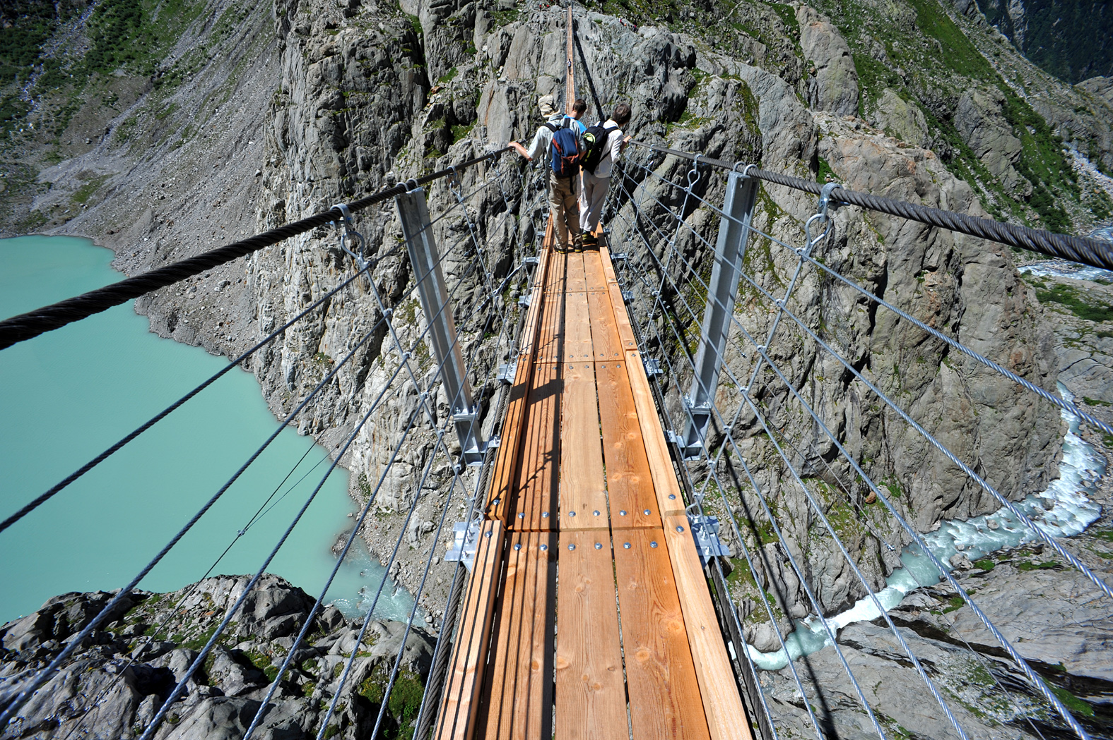
Quelle: commons.wikimedia.org
Notes:
Neue Triftbrücke, Baujahr 2009. Ursprünglich für Alpinisten vorgesehen, wurde die Brücke zu einem Touristenmagneten und lockte, nachdem die KWO ihre Werkseilbahn für die Öffentlichkeit zugänglich gemacht hatte, nun auch viele Wanderer an.

Slide 17
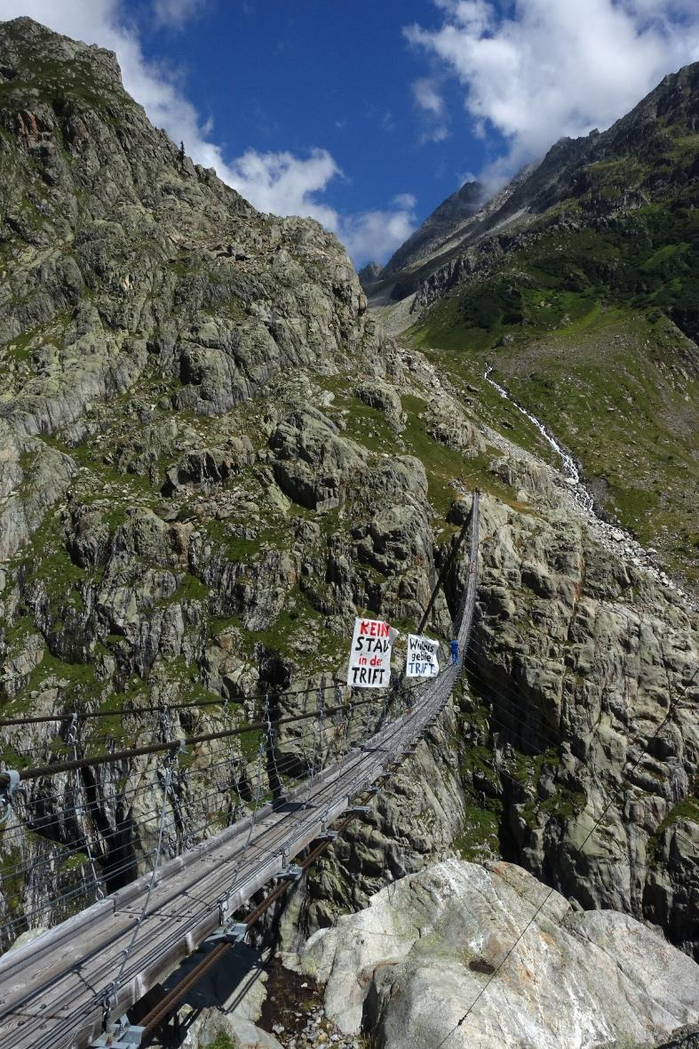
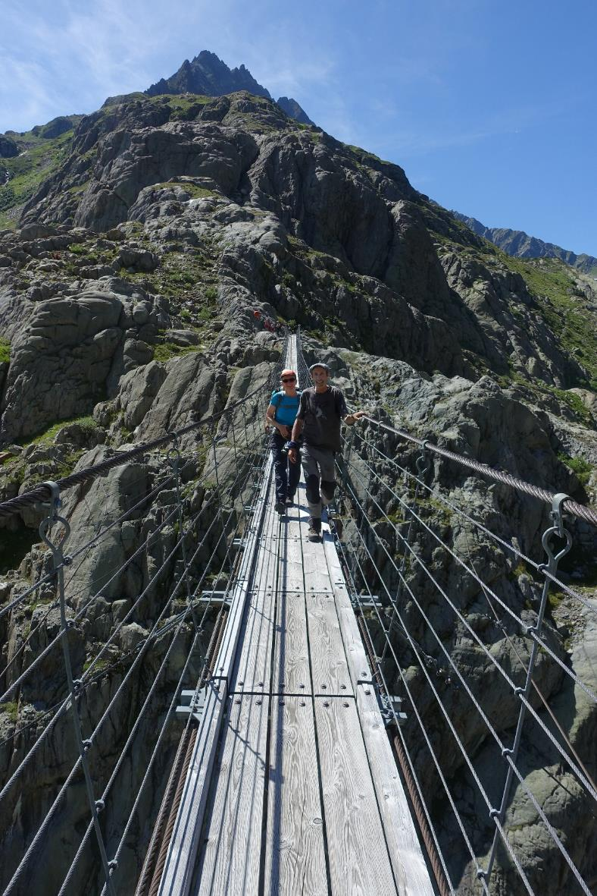

Slide 18
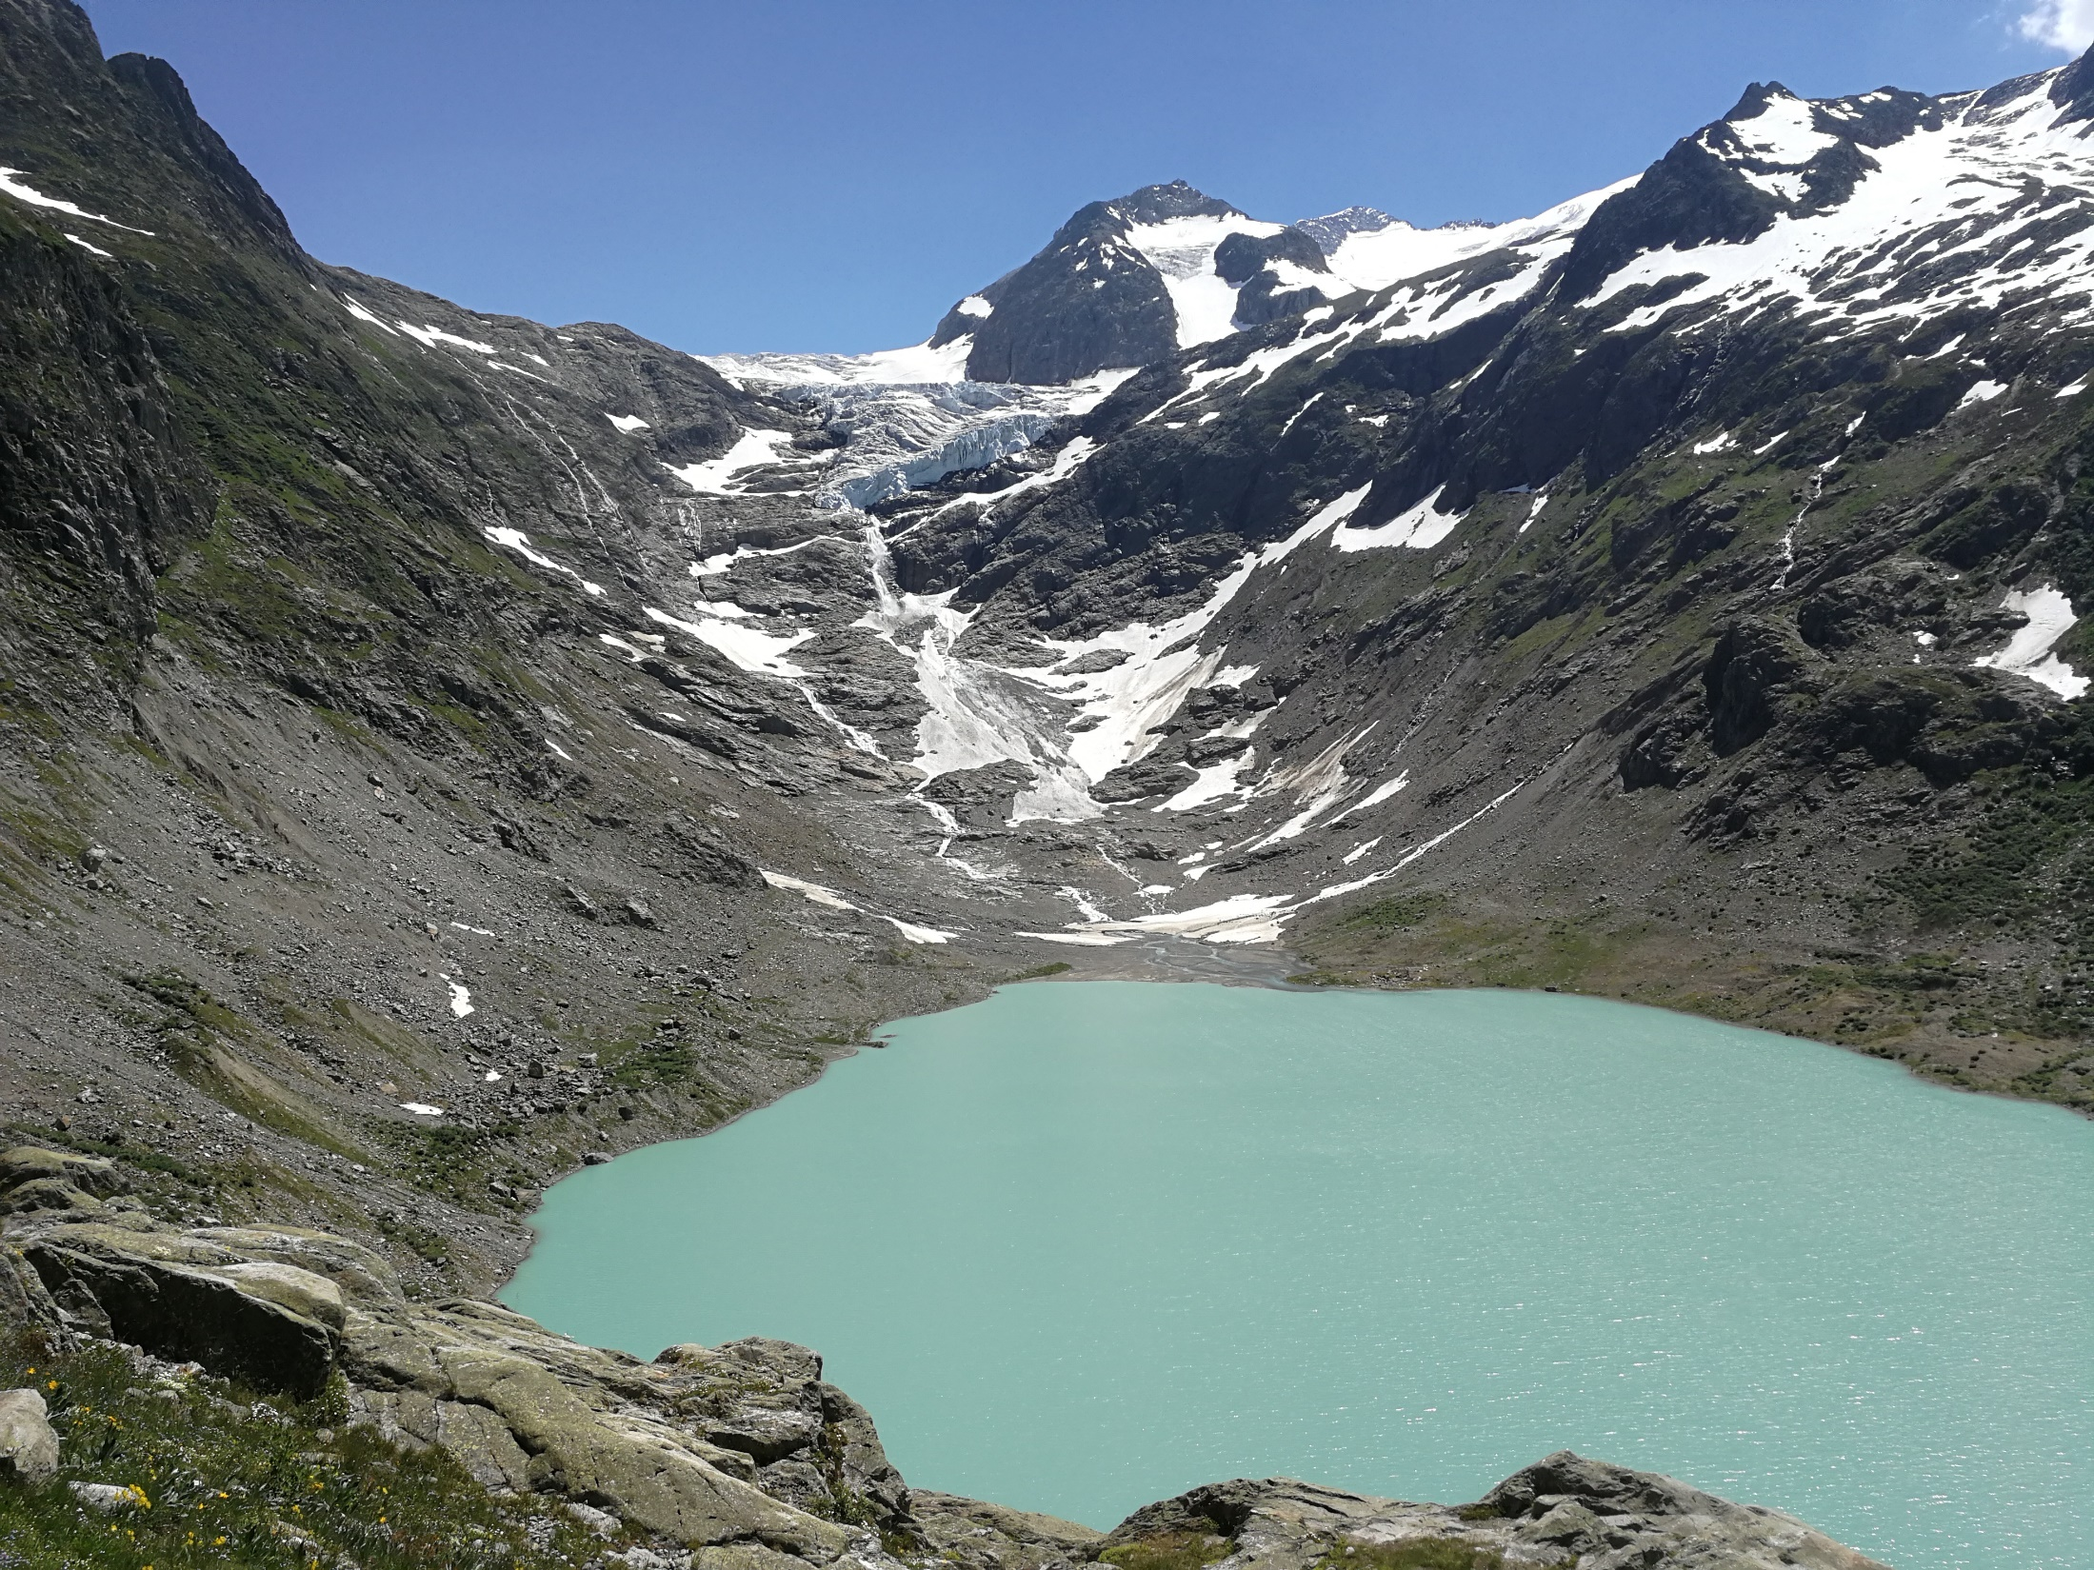
Notes:
Blick vom östlichen Ende der Hängebrücke (Juni 2018)

Slide 19
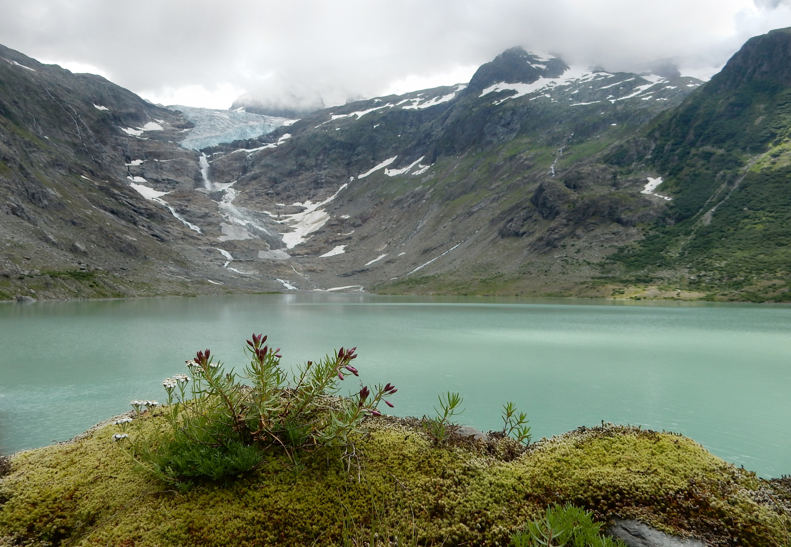
Notes:
Unwegsames Gelände entlang des natürlichen Triftsees, bewachsene Schotterwälle von Gletscherzwischenstadien

Slide 20
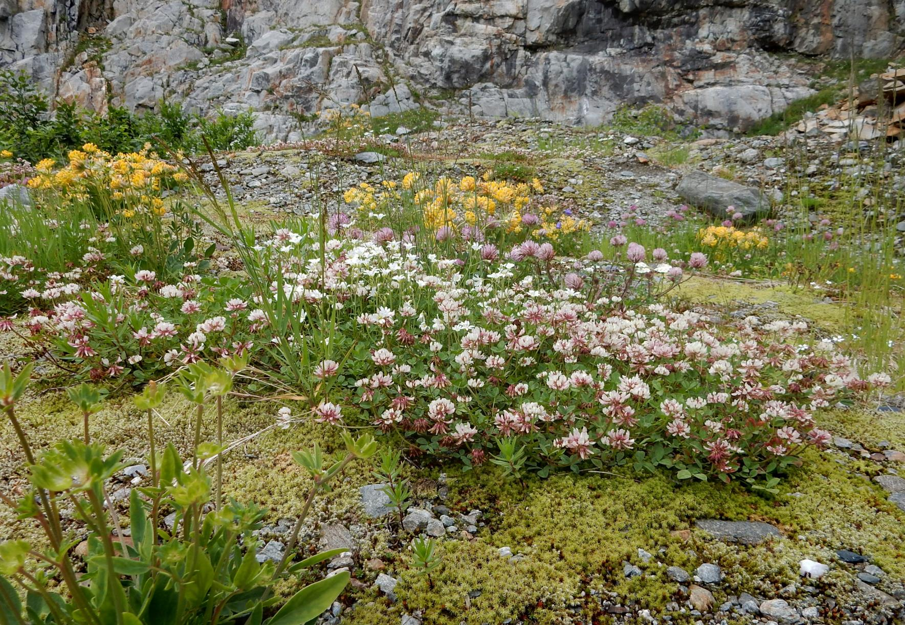
Notes:
Pioniervegetation auf Grundmoräne, mit ersten Rasenarten wie Wundklee (Anthyllis vulneraria)

Slide 21
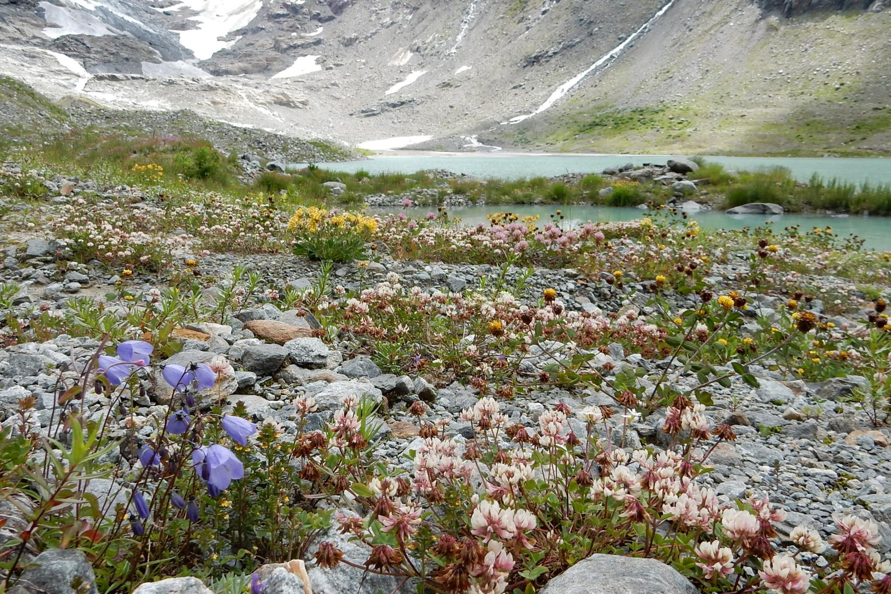
Notes:
Lückige Pioniervegetation

Slide 22
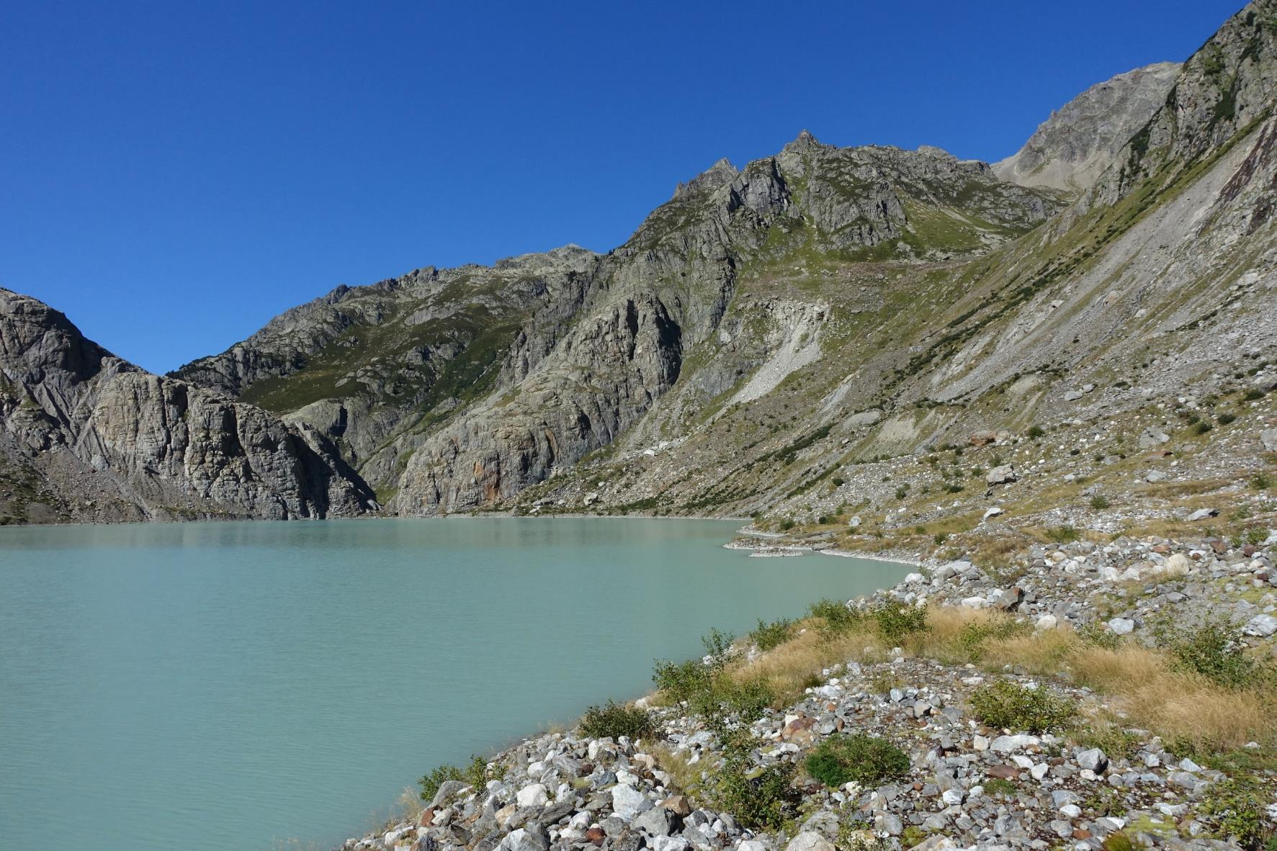
Notes:
Orographisch rechtes Seeufer, mit Seitenmoränen von mehreren Rückzugsstadien des Triftgletschers. Vegetation im Übergang von Pioniervegetation zu Rasen und Gebüsch.

Slide 23
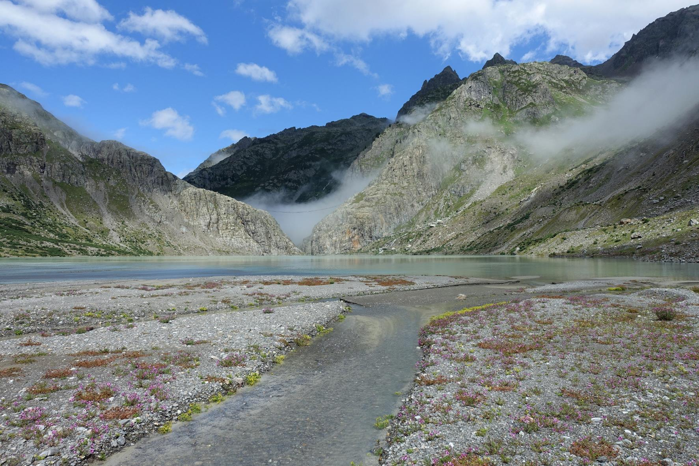
Notes:
Schwemmebene mit typischer Auenvegetation mit Fleischers Weidenröschen und Bewimperter Steinbrech (Epilobium fleischeri, Saxifraga aizioides). Mit Sand- und Kiesbänken und vielen Wasserläufen.

Slide 24
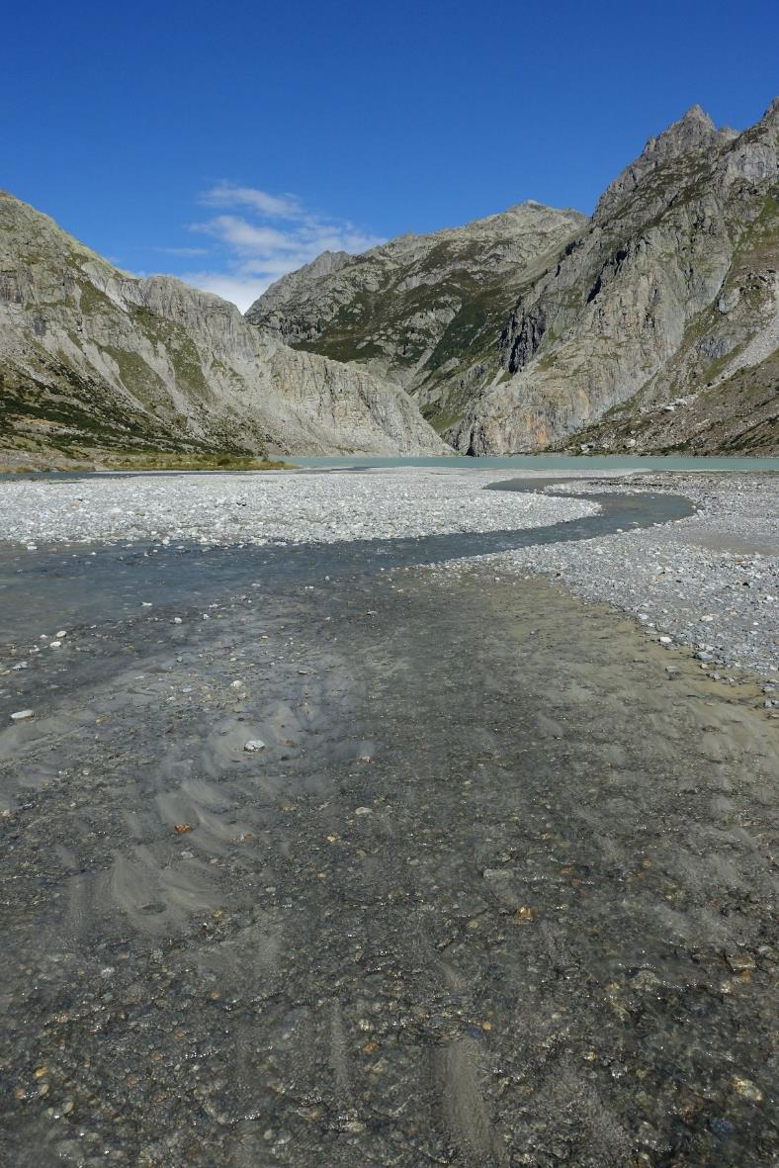
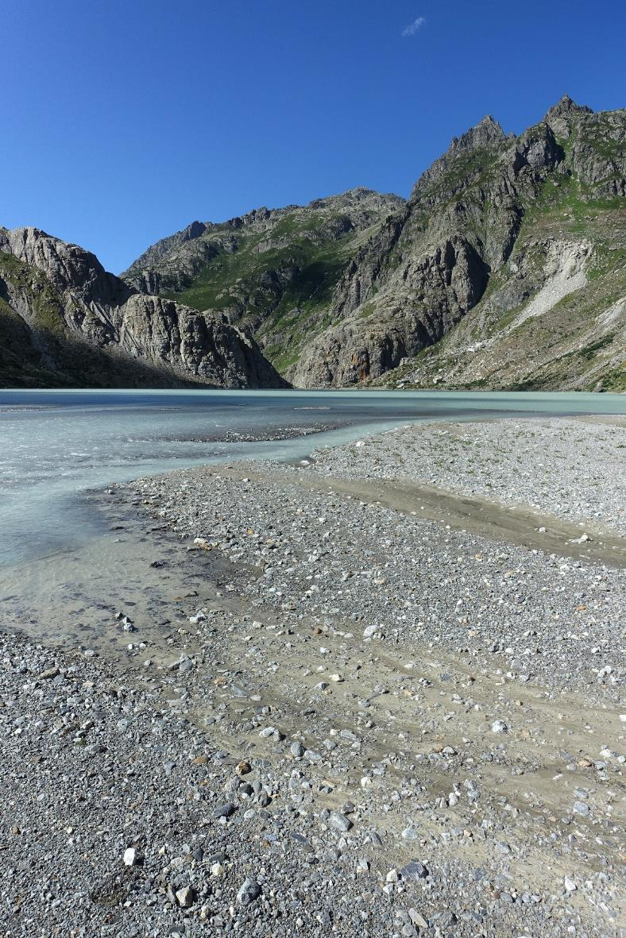
Notes:
Schwemmebene mit mäandrierenden Wasserläufen

Slide 25
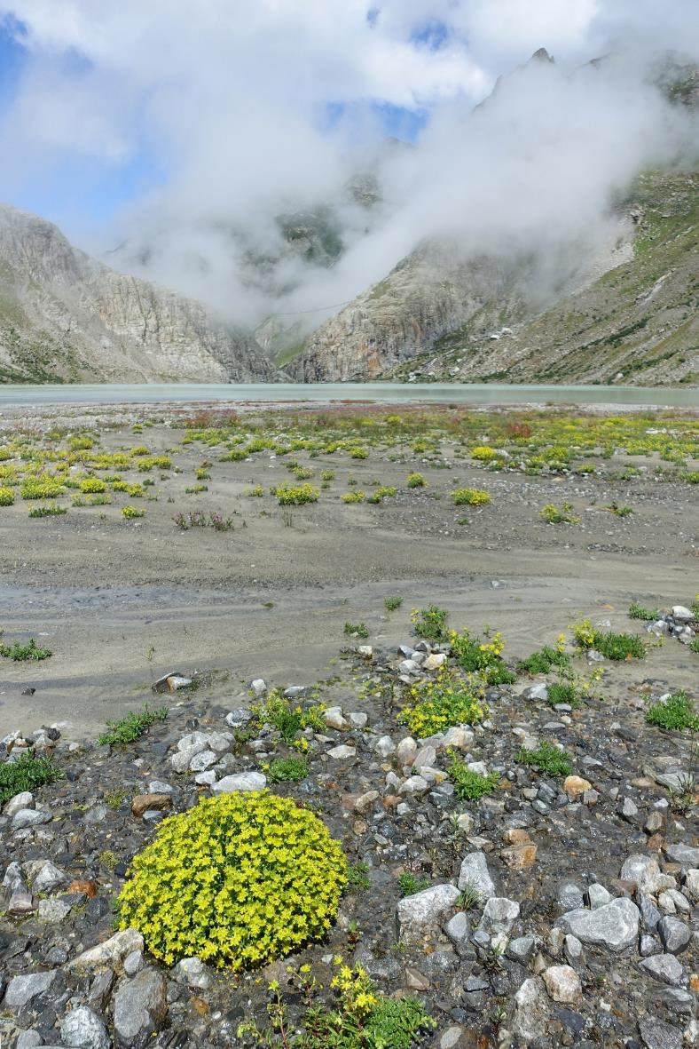
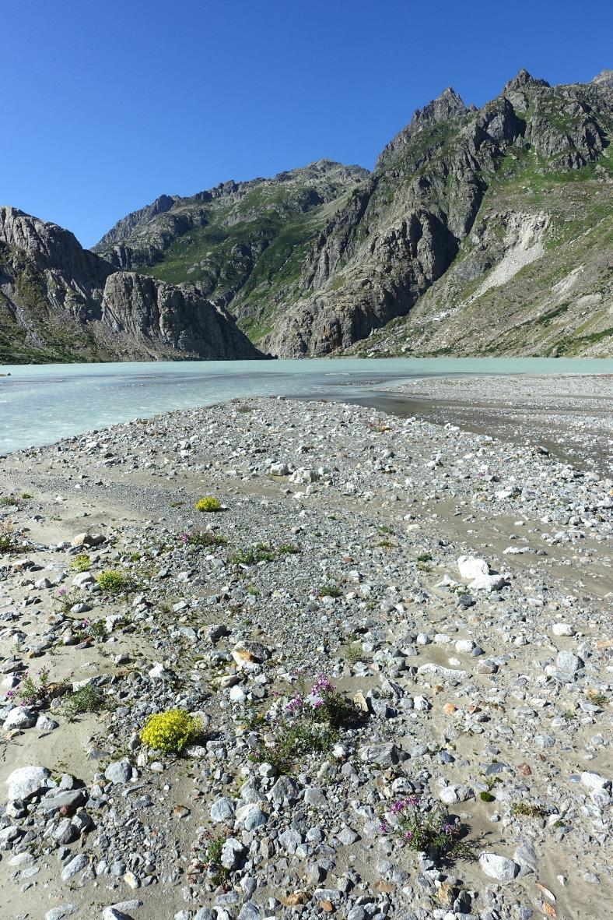
Notes:
Schwemmebene mit Pioniervegetation und vegetationsfreien Flächen

Slide 26
Notes:
Video! Überquerung des Triftwasser an seichter Stelle möglich. Am rechten Seeufer sind Seitenmoränen verschiedener Rückzugsstadien erkennbar. Windegg und Drosiegg bilden eine einzigartige natürliche Talsperre (Naturdenkmal).

Slide 27
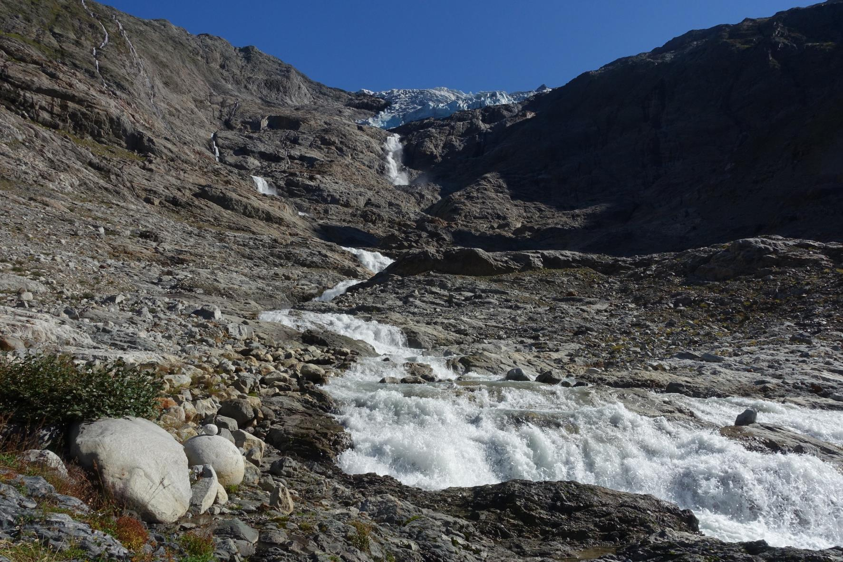
Notes:
Das Triftwasser stürzt in vielen Wasserfällen und Kaskaden über den Felsriegel hinunter. Entlang von Querbrüchen im Gestein hat das Schmelzwasser tiefe Schluchten ausgewaschen.

Slide 28
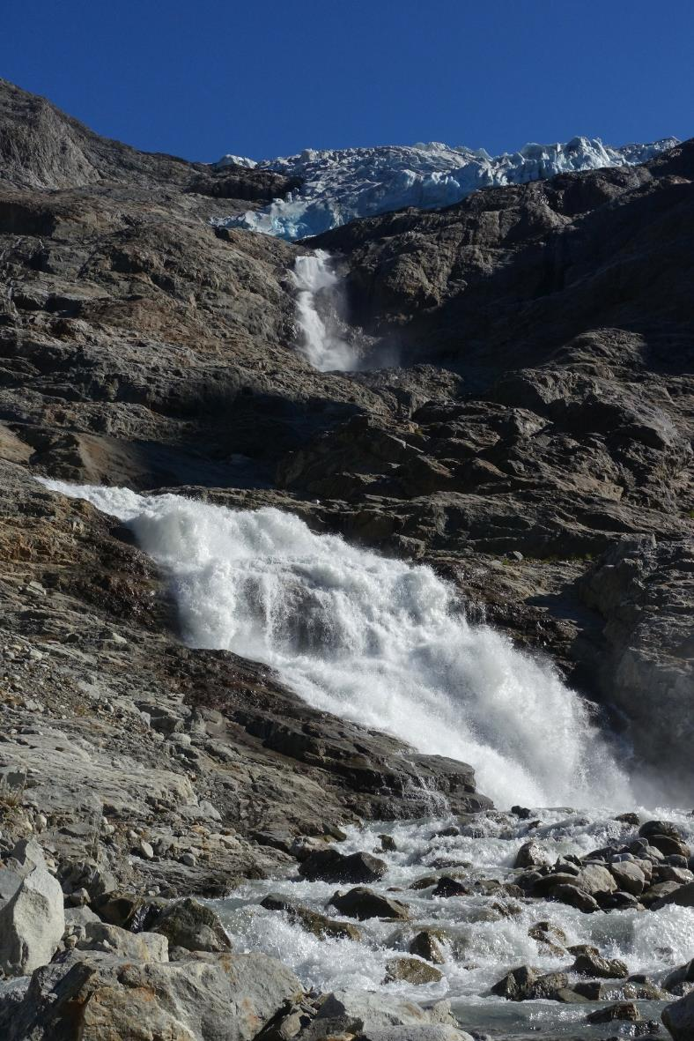
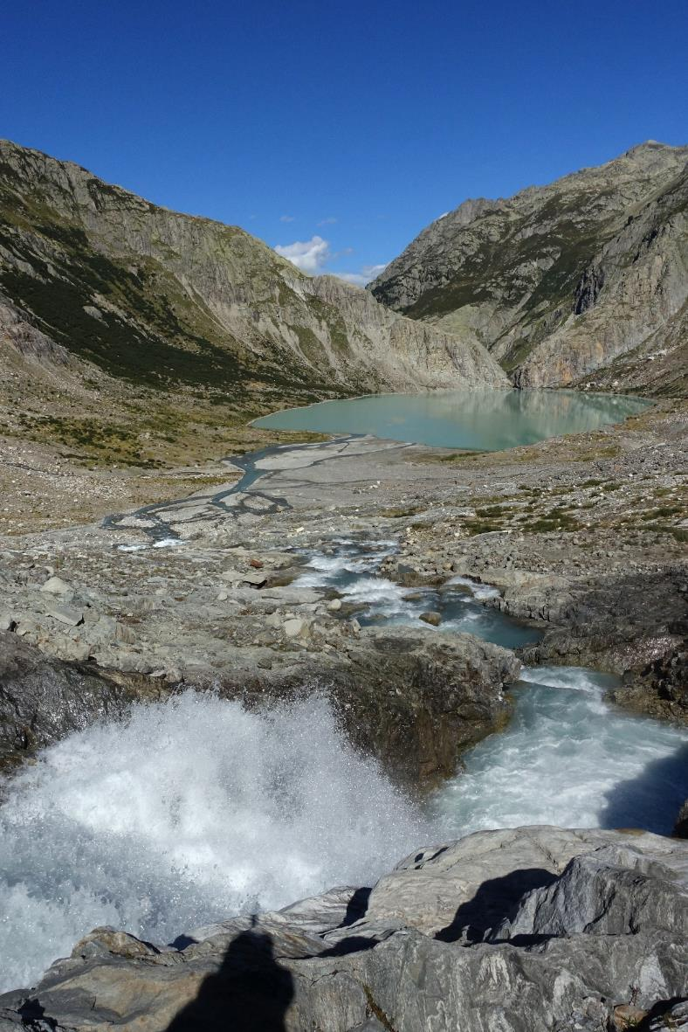
Notes:
Der Oberlauf des Triftwassers ist einer der letzten ungestörten Gebirgsbäche mit Wasserfällen, Kaskaden und Schluchtstrecken im Berner Oberland. Diese Gletscherbachsukzession wird wegen ihrer Einmaligkeit von Ueli Ochsenbein (Vorstandsmitglied Aqua Viva, ehemaliger Leiter des Gewässerschutzlabors des Kantons Bern) als unbedingt schützenswert beurteilt.

Slide 29
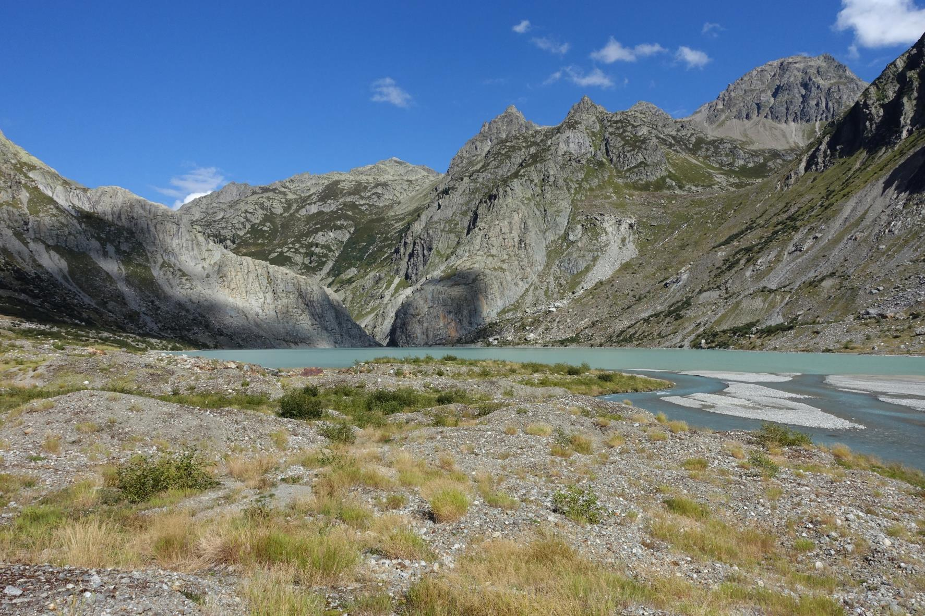
Notes:
Am linken Seeufer. Sehr vielfältiges Gelände mit kuppiger Grundmoräne, viel Feinschutt mit grossem Potenzial für die Vegetationsentwicklung, in den Mulden kleine Tümpel und erstes Gebüsch.

Slide 30
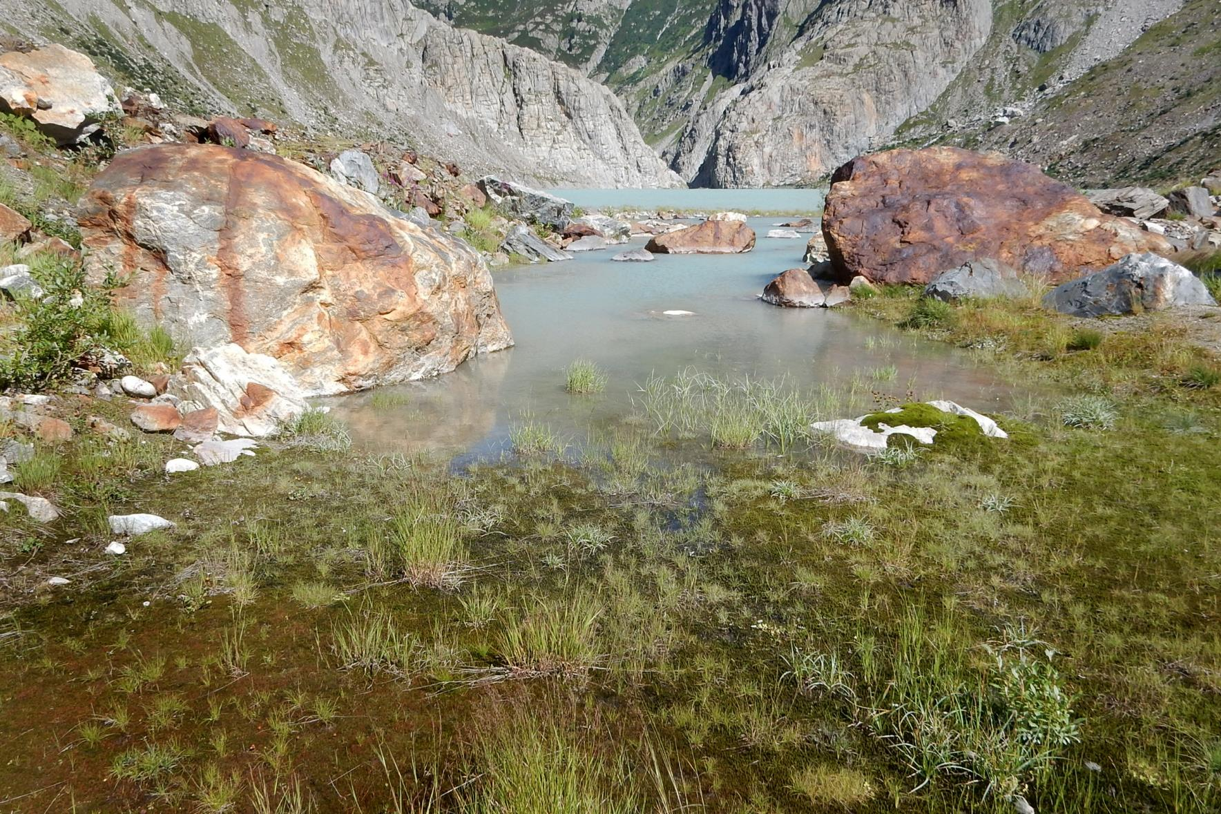
Notes:
Am linken Seeufer. Erste Ansätze zu Feuchtgebieten.

Slide 31
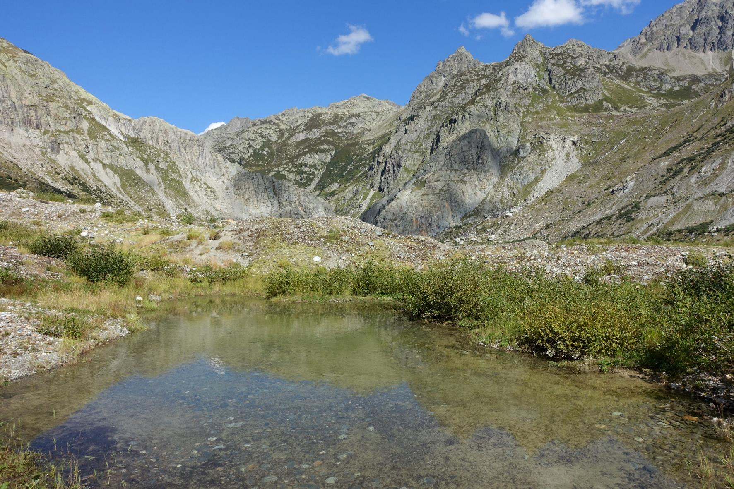
Notes:
Am linken Seeufer. Grundmoränenlandschaft mit Kuppen und Mulden, mit ersten Lebensräumen für Amphibien in kleinen Tümpeln.

Slide 32
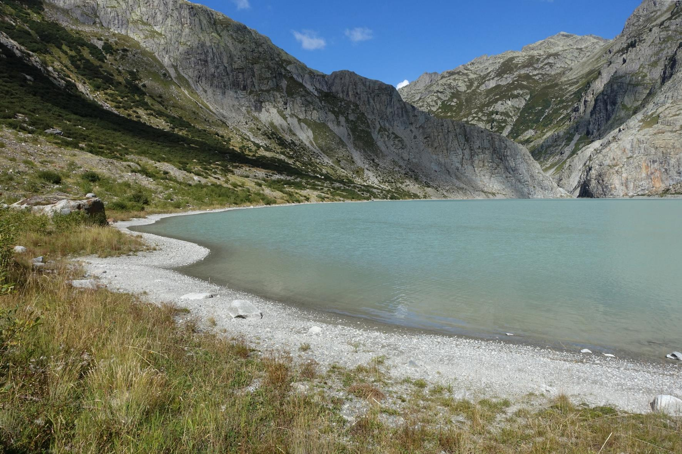
Notes:
Am linken Seeufer.

Slide 33
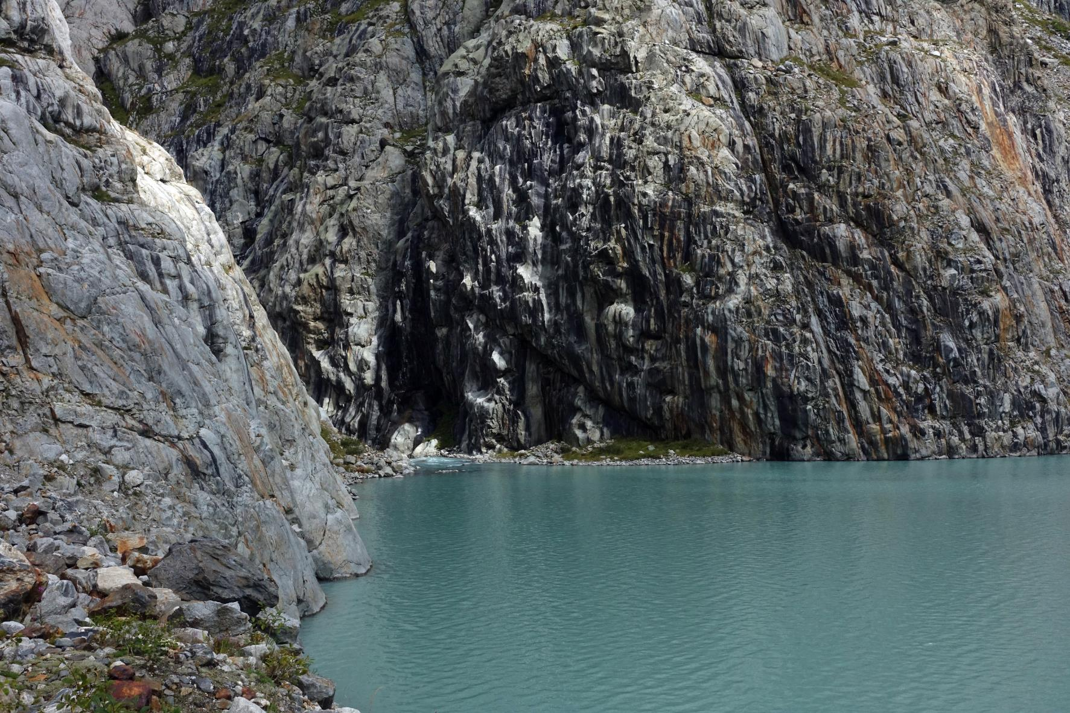
Notes:
Glattgeschliffene Klamm

Slide 34
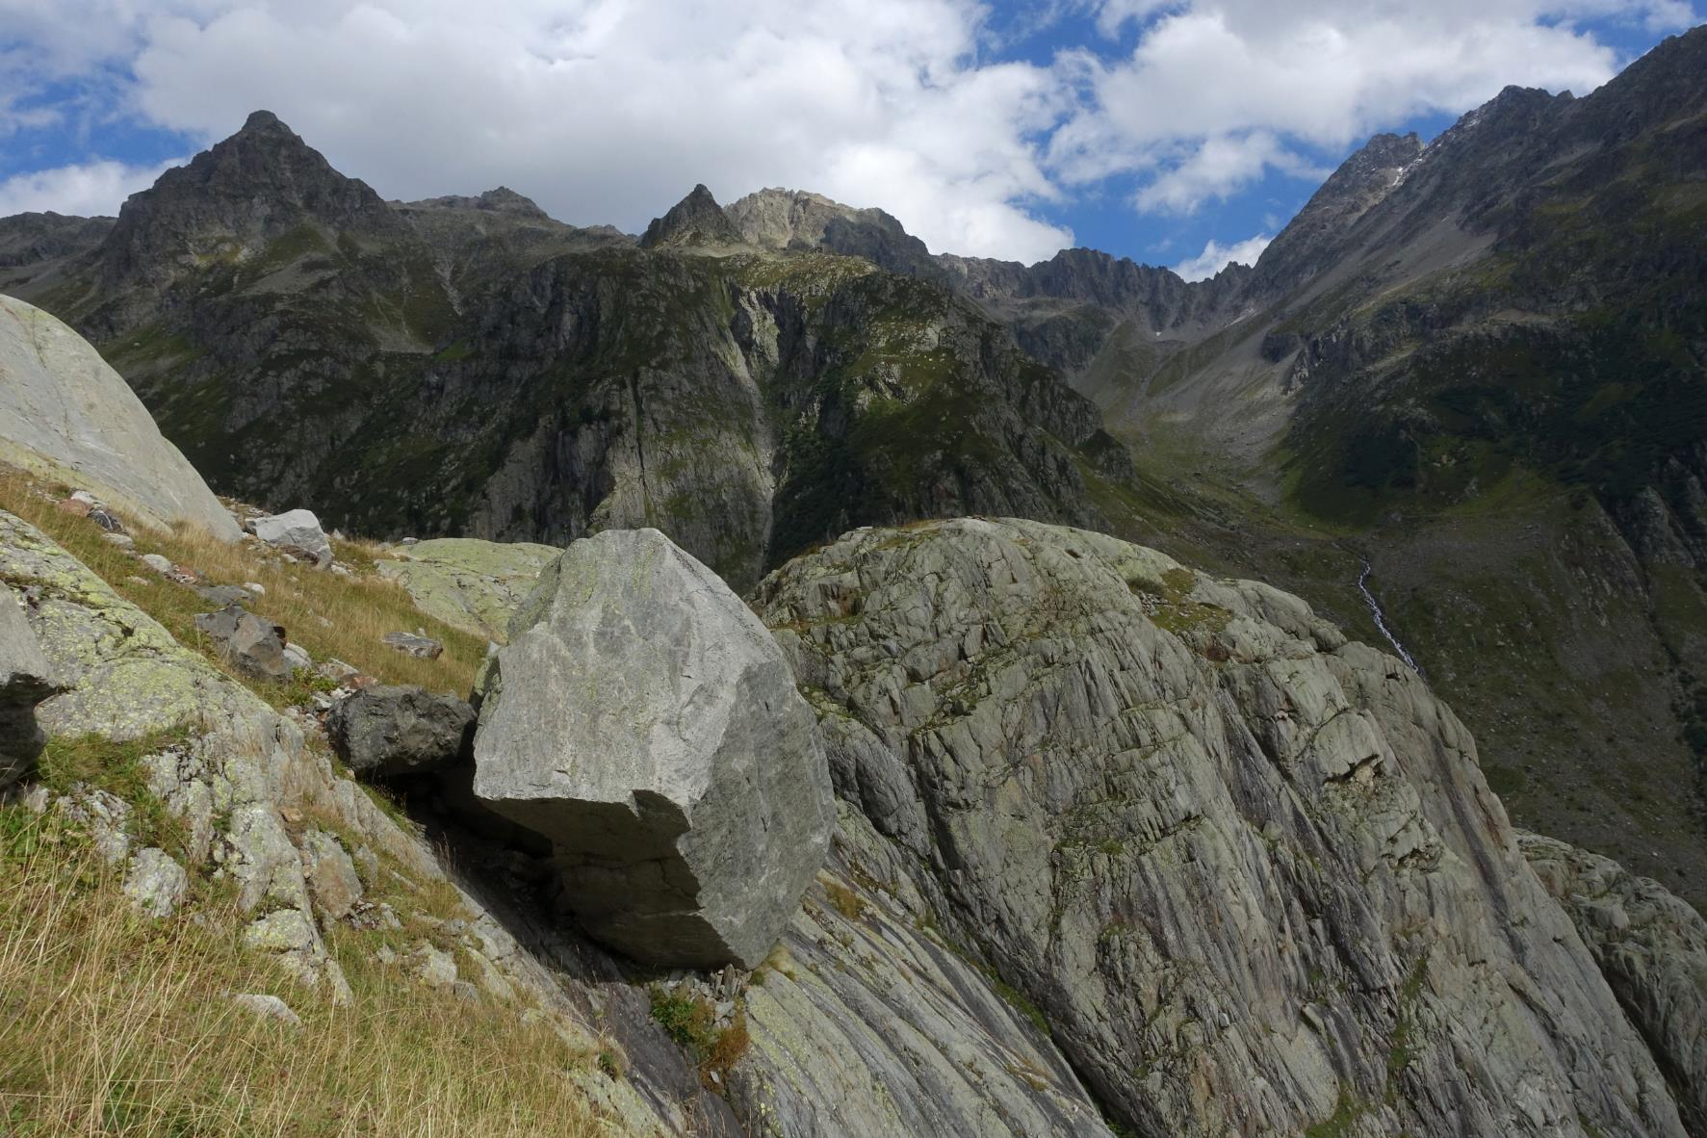
Notes:
Riesiger Findling auf der Windegg (beim Klettergarten)

Slide 35
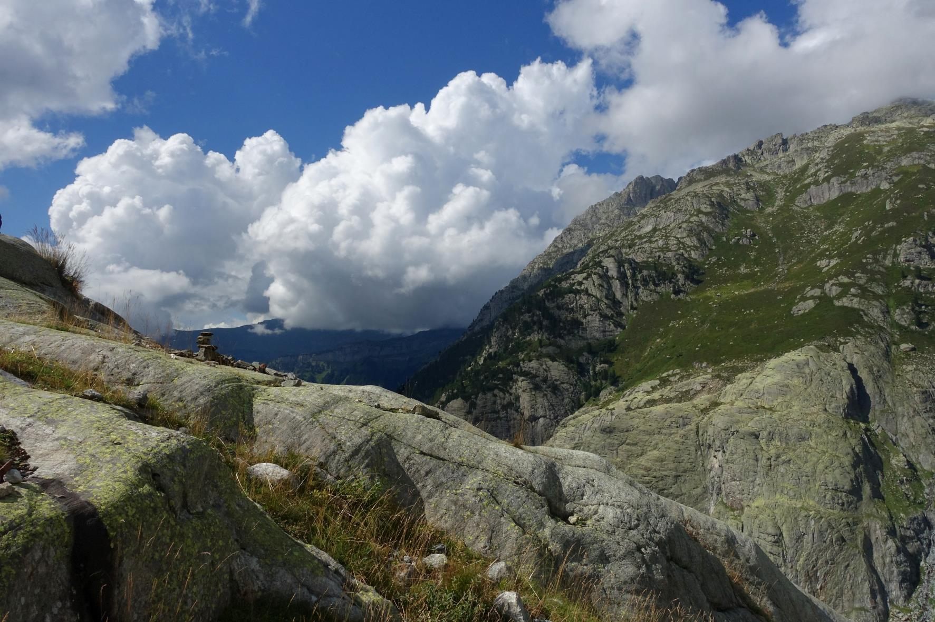
Notes:
Windegg, Richtung Norden

Slide 36
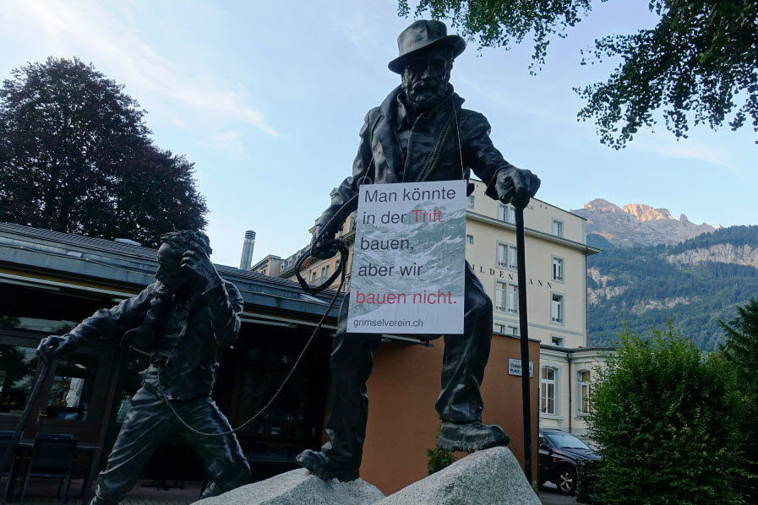
Salecina Trift
Notes:
Skulptur von Bergführer Melchior Anderegg („King of the Guides“) in Meiringen.
Zitat M. Anderegg, als ihm eine Bergtour zu gefährlich schien: „Man könnte gehen, aber ich gehe nicht.“

